Slide 1
Blablablabla…

Slide 2
Ti vs razgovor
0 – 4 - Ti si šutljivi šutljivko.Razgovor je za tebe neugodna pojava, ali to se može promijeniti.Kako? Naravno, samo vježbom! Za početak - sa svojim odrazom u ogledalu!
5 – 8 - Ti si umjereni govorljivko, možeš govoriti i šutjeti – svejedno. U razgovoru se snalaziš kao riba u vodi.Tko je sugovornik? Nije važno.
9 – 12 – Ti si brbljavi brbljavko.Nije važan povod, tema...važno da se govori.Svako društvo ima jednog takvog, samo, budi oprezan, ljudi vole slušati, ali vole i da ih se sluša.

Slide 3
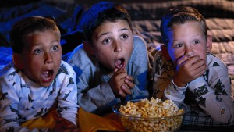

Slide 4
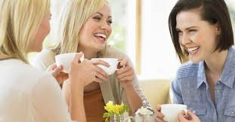

Slide 6
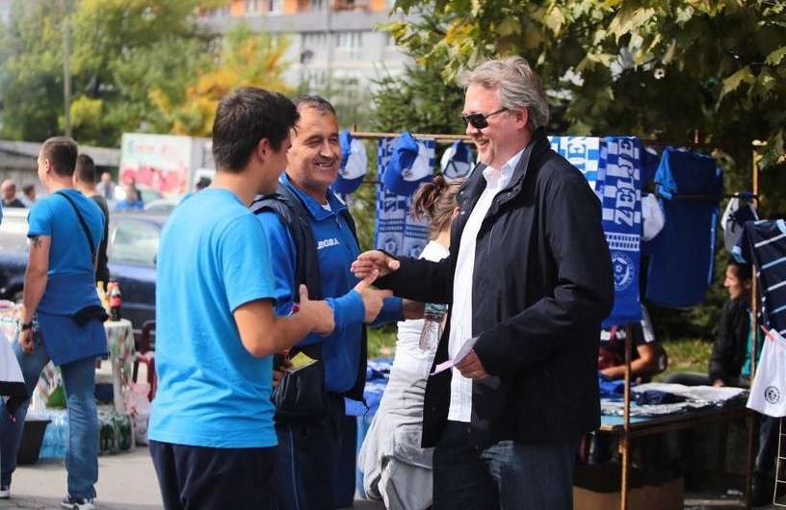

Slide 7
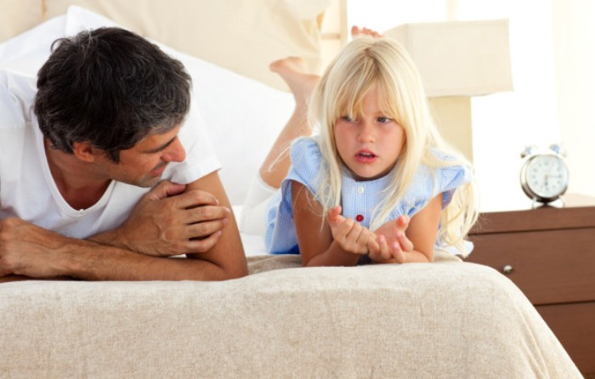

Slide 8
Učitelj je primio telefonski poziv.
„Gospodine učitelju, Ivica danas neće doći u školu jer je bolestan.”
„U redu, a s kim razgovaram?” upita učitelj.
„S mojim tatom”, zbunjeno će Ivica.

Slide 9
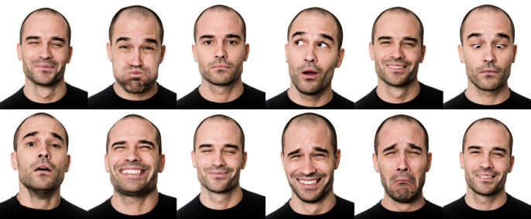

Slide 10
Govori da vidim tko si!

